Slide 1
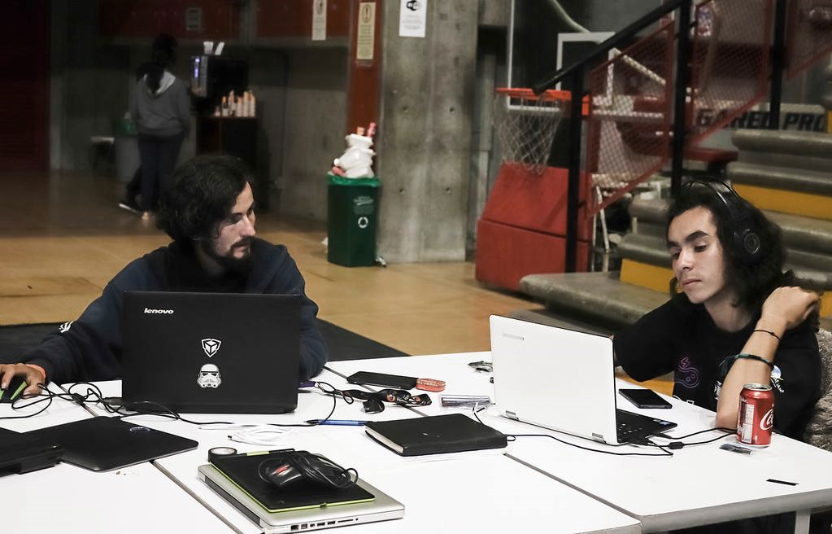
LÓGICA DE
PROGRAMACIÓN
PASCUAL BRAVO
2021 - 2

Slide 2

Un maestro oriental que vio cómo un alacrán se estaba ahogando, decidió sacarlo del agua, pero cuando lo hizo, el alacrán lo picó.
Por la reacción al dolor, el maestro lo soltó, y el animal cayó al agua y de nuevo estaba ahogándose. El maestro intentó sacarlo otra vez, y otra vez el alacrán lo picó.
Alguien que había observado todo, se acercó al maestro y le dijo:
Perdone, ¡pero usted es terco! ¿No entiende que cada vez que intente sacarlo del agua lo picará?"
El maestro respondió:
"La naturaleza del alacrán es picar, y eso no va a cambiar la mía, que es ayudar".
Y entonces, ayudándose de una hoja, el maestro sacó al animalito del agua y le salvó la vida.
No cambies tu naturaleza si alguien te hace daño; sólo toma precauciones.

Slide 3
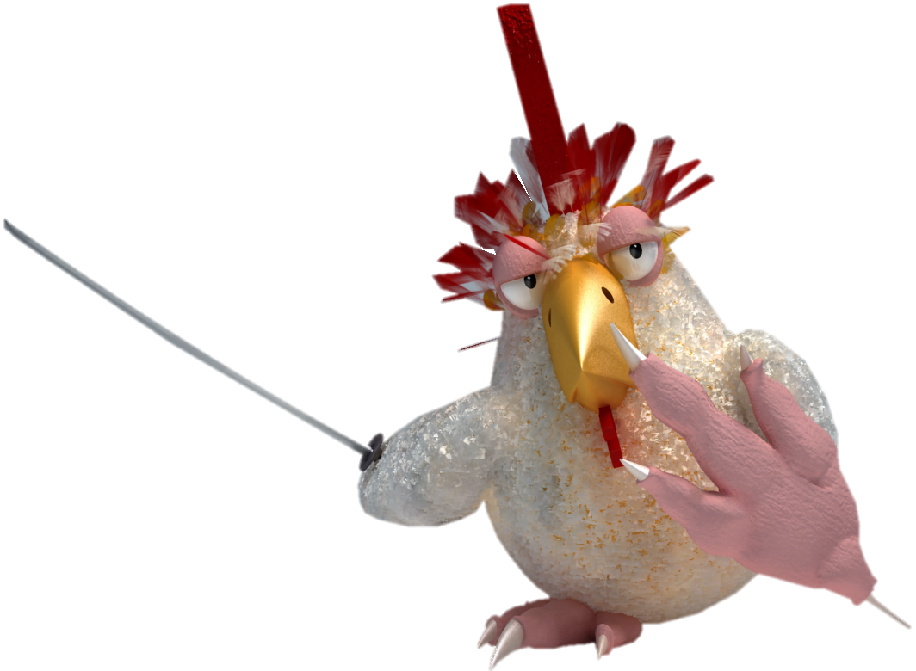
Tres gallinas, ponen tres huevos, en tres días ¿Cuántos huevos pondrán, 27 gallinas, en 27 días?

Slide 4

Una ameba se divide en dos (y así se reproduce) exactamente cada minuto.
Dos amebas en un tubo de ensayo pueden llenarlo por completo en dos horas.
¿Cuánto tiempo le llevará a una sola ameba llenar otro tubo de ensayo de la misma capacidad

Slide 5
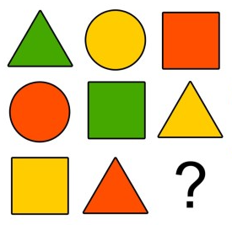

Slide 6


Slide 7


Si Juan se gastara $2.000 le quedaría el doble que si gastara $4.000
¿Cuánto dinero tiene Juan?

